Slide 1
Jeux avec les alphas

Slide 2
Fleurs des alphas

Slide 3
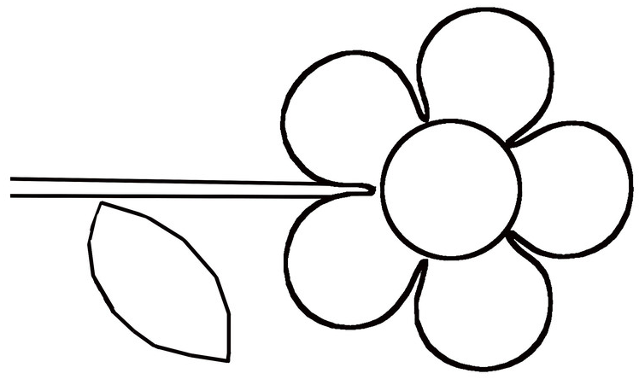

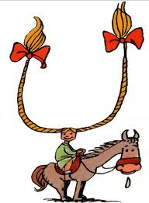

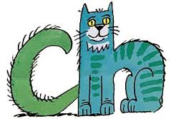
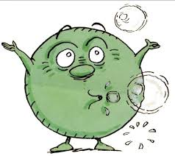


Slide 4
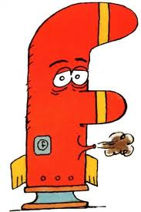

Slide 5
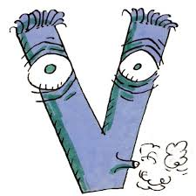

Slide 6
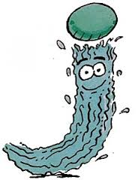

Slide 7
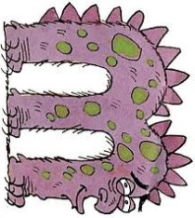

Slide 8
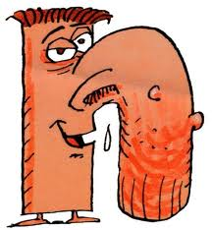

Slide 9


Slide 11
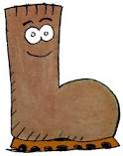

Slide 12


Slide 13
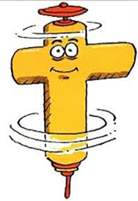

Slide 14


Slide 15


Slide 16
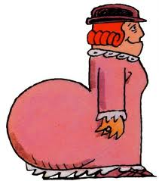

Slide 17
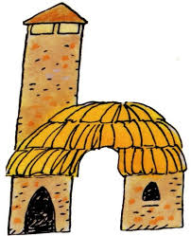

Slide 18
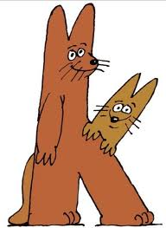

Slide 19


Slide 20
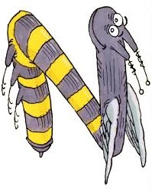

Slide 22
Pomme des alphas

Slide 23


Slide 24
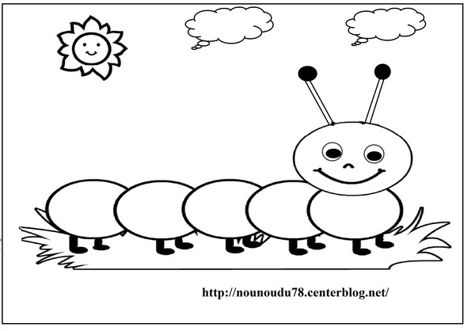
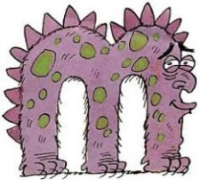



Slide 25


Slide 27


Slide 28


Slide 29


Slide 30


Slide 32


Slide 33


Slide 37


Slide 41




Slide 42
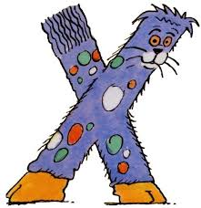
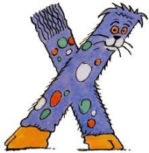

Slide 43
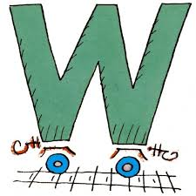

Slide 45




Slide 46


Slide 48


Slide 49


Slide 50


Slide 51


Slide 53


Slide 54


Slide 56


Slide 58


Slide 59


Slide 61


Slide 62


Slide 63


Slide 64


